Slide 1
Любовь и красота
природы, Дорога сказок,
мир любой Подвластно все
ПОЭЗИИ, попробуй И дверь в её страну
открой!
Поэзии чудесные
страницы Для нас сегодня
открывают дверь, И чудо пусть любое
сотвориться Ты главное в него
всем сердцем верь.

Slide 2
Корней Иванович
Чуковский

Slide 3
В гости дедушка Корней
Приглашает всех детей.
Но особенно он рад
Пригласить таких ребят,
Кто умеет слушать сказки,
И читать его стихи.

Slide 4
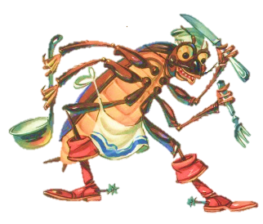

Slide 7
Спасибо за внимание!

